Slide 1



Chào mừng các thầy cô
về dự giờ thăm lớp !
Tin 6 - KNTT - Bài 15: Thuật toán

Slide 2

Khởi
động

Slide 3
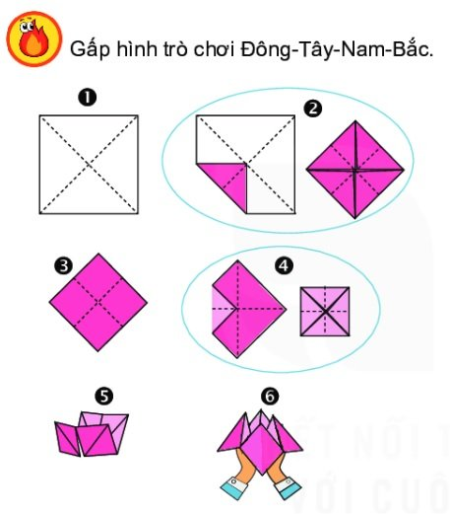
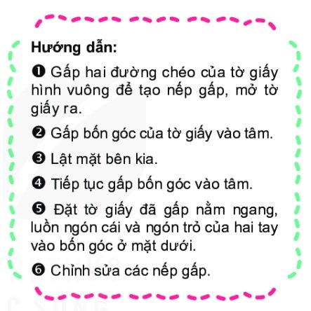
TRÒ CHƠI
Gấp hình trò chơi Đông – Tây – Nam – Bắc.
Hình 6.1. Minh họa cách gấp trò chơi Đông – Tây –Nam – Bắc

Slide 4
TRÒ CHƠI
Gấp hình trò chơi Đông – Tây – Nam – Bắc.
LUẬT CHƠI
Chia lớp theo các nhóm (mỗi nhóm 4 em: 1 trình bày, 1 thư ký, 1 gấp hình và 1 ghi chép)
Với tờ giấy hình vuông chuẩn bị trước, mỗi đội thực hiện gấp hình trò chơi Đông - Tây - Nam - Bắc theo trình tự từng bước hướng dẫn. Mỗi nhóm trả lại sản phẩm là một hình gấp trò chơi Đông- Tây - Nam - Bắc. Phần thưởng cho mỗi đội là điểm 10,9,8 theo thứ tự nhanh nhất, nhì, ba.

Slide 5
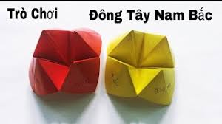
SẢN PHẨM TRÒ CHƠI
Như vậy , từ một tờ giấy hình vuông, chúng ta thực hiện lần lượt 6 bước như hướng dẫn, em sẽ có được kết quả là hình trò chơi Đông – Tây – Nam – Bắc. 6 bước hướng dẫn gấp hình trò chơi Đông – Tây – Nam – Bắc đó chính là thuật toán. Vậy thuật toán là gì, cô và các em cùng tìm hiểu bài mới nhé!
Notes:
Giáo viên nhận xét

Slide 6
CHỦ ĐỀ 6. GIẢI QUYẾT VẤN ĐỀ VỚI SỰ TRỢ GIÚP CỦA MÁY TÍNH
TIẾT: BÀI 15: THUẬT TOÁN

Slide 7
MỤC TIÊU BÀI HỌC
Kiến thức
Năng lực
Phẩm chất
- Diễn tả được sơ lược khái niệm thuật toán, nêu được một vài ví dụ minh hoạ.
- Biết thuật toán được mô tả dưới dạng liệt kê hoặc sơ đồ khối.
- Năng lực tự học.
- Năng lực giao tiếp và hợp tác.
- Năng lực giải quyết vấn đề và sáng tạo.
- Nhân ái
- Chăm chỉ
- Trung thực
- Trách nhiệm

Slide 8
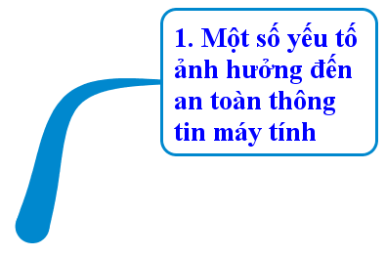
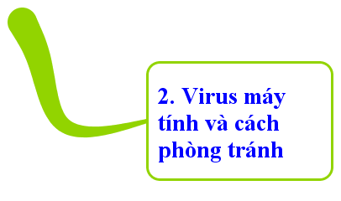
CẤU TRÚC BÀI HỌC
1. Thuật toán
Khái niệm thuật toán
Ví dụ minh họa
THUẬT TOÁN
2. Mô tả thuật toán
Các cách mô tả thuật toán
Sơ đồ khối

Slide 9
CHỦ ĐỀ 6. GIẢI QUYẾT VẤN ĐỀ VỚI SỰ TRỢ GIÚP CỦA MÁY TÍNH
TIẾT: BÀI 15: THUẬT TOÁN
HÌNH THÀNH KIẾN THỨC

Slide 10
TIẾT: BÀI 15: THUẬT TOÁN
Hình bên minh họa cách gấp hình trò chơi Đông – Tây – Nam – Bắc
1. Thuật toán:
Dựa vào hướng dẫn minh họa cách gấp hình trò chơi ĐTNB, các em hãy thảo luận nhóm và trả lời cho cô 2 câu hỏi sau đây?
a) Khái niệm thuật toán:

Slide 11
TIẾT: BÀI 15: THUẬT TOÁN
THẢO LUẬN NHÓM:
Câu 1
Câu 2
Câu 1
Câu 2
Nếu đảo thứ tự của bước 3 và bước 4 trong hướng dẫn trên thì em có gấp được hình trò chơi Đông-Tây-Nam-Bắc không? Tại sao?
Trước khi thực hiện hướng dẫn, em cần có tờ giấy vuông.
Sau khi thực hiện lần lượt 6 bước, em nhận được kết quả là hình gấp trò chơi Đông - Tây - Nam - Bắc.
Nếu đảo thứ tự bước 3 và 4 trong hướng dẫn thì không thể gấp được hình trò chơi ĐTNB vì kết quả của bước trước đều ảnh hưởng đến bước sau.
Trước khi thực hiện theo hướng dẫn trên em cần có gì? Sau khi thực hiện lần lượt 6 bước theo hướng dẫn, em nhận được kết quả là gì?

Slide 12
TIẾT: BÀI 15: THUẬT TOÁN
Hướng dẫn gấp hình trò chơi ĐTNB gồm 6 bước chính như hình bên chính là một thuật toán. Hãy cho cô biết, thuật toán là gì?
Như vậy, từ một tờ giấy hình vuông, sau khi thực hiện đúng trình tự các bước thì em mới nhận được kết quả là hình gấp trò chơi ĐTNB.
1. Thuật toán:
Đầu vào (Input)
a) Khái niệm thuật toán:
Trong thuật toán này, tờ giấy hình vuông được gọi là đầu vào (Input); hình gấp trò chơi ĐTNB được gọi là đầu ra (Output)
Thuật toán là một dãy các chỉ dẫn rõ ràng, có trình tự sao cho khi thực hiện những chỉ dẫn này người ta giải quyết được vấn đề hoặc nhiệm vụ đã cho.
Đầu ra (Output)

Slide 13
TIẾT: BÀI 15: THUẬT TOÁN
Trong cuộc sống hằng ngày, nếu để ý em sẽ thấy các thuật toán có ở khắp nơi. Em hãy nêu một vài ví dụ minh họa về thuật toán mà em biết?
1. Thuật toán:
a) Khái niệm thuật toán:
b) Ví dụ:
- Quy trình chế biến món ăn.
- Các bước giải một bài toán.
- Quy trình gấp một chiếc áo...

Slide 14
TIẾT: BÀI 15: THUẬT TOÁN
1. Thuật toán:
a) Khái niệm thuật toán:
Thuật toán là một dãy các chỉ dẫn rõ ràng, có trình tự sao cho khi thực hiện những chỉ dẫn này người ta giải quyết được vấn đề hoặc nhiệm vụ đã cho.
b) Ví dụ:
- Quy trình chế biến món ăn.
- Các bước giải một bài toán.
- Quy trình gấp một chiếc áo...

Slide 15

Củng cố kiến thức
phần 1

Slide 16








Câu 1: Thuật toán là gì?
A. Một dãy các cách giải quyết 1 nhiệm vụ.
B. Một dãy các kết quả nhận được khi giải quyết 1 nhiệm vụ.
C. Một dãy các chỉ dẫn rõ ràng, có trình tự sao cho khi thực hiện những chỉ dẫn này người ta giải quyết được vấn đề hoặc nhiệm vụ đã cho.
D. Một dãy các dữ liệu đầu vào để giải quyết một nhiệm vụ
Tiếc quá …! Bạn chọn sai rồi !
Hoan hô . Bạn chọn đúng rồi !
Làm lại
Đáp án

Slide 17
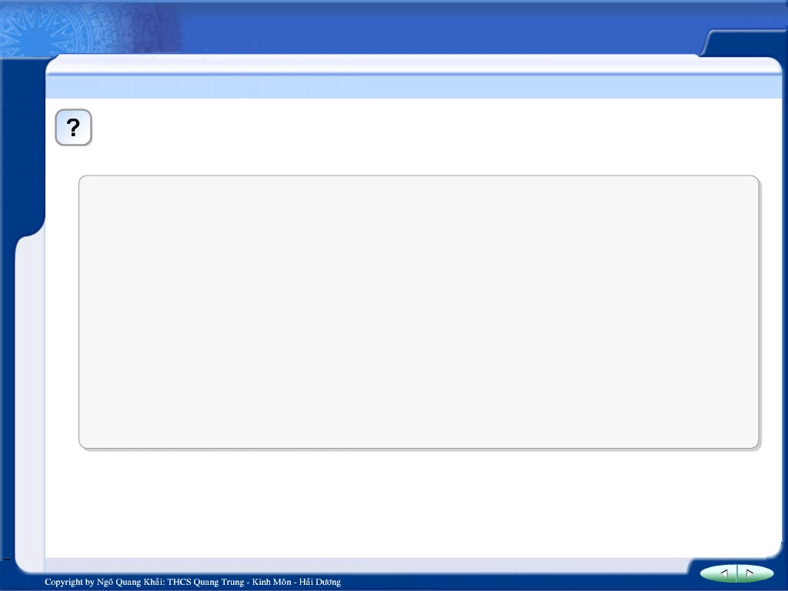






Câu 2: Em hãy chọn các câu đúng
1 | A. Thuật toán có đầu ra là kết quả nhận được sau khi thực hiện các bước của thuật toán.
2 | B. Thuật toán có đầu vào là các dữ liệu ban đầu.
3 | C. Thuật toán có đầu vào là kết quả nhận được sau khi thực hiện các bước của thuật toán.
4 | D. Thuật toán có đầu ra là các dữ liệu ban đầu.
Tiếc quá …! Bạn chọn sai rồi !
Hoan hô . Bạn chọn đúng rồi !
Làm lại
Đáp án

Slide 18
Qua nội dung phần 1 đã học ta thấy. Trong thực tế muốn làm điều gì thì cũng phải hiểu rõ ràng cách làm, cách làm cần phải được mô tả thật chi tiết, thật cụ thể thì mới có thể thực hiện được chính xác theo đúng yêu cầu. Trong trò chơi Đ-T-N-B các bước thực hiện được mô tả chi tiết, cụ thể. Quá trình mô tả các bước này được gọi là mô tả thuật toán. Vậy mô tả thuật toán là gì? Cô và các em cùng tìm hiểu phần 2 nhé!

Slide 19

TIẾT: BÀI 15: THUẬT TOÁN
Ngoài cách trình bày thuật toán bằng ngôn ngữ tự nhiên, em còn biết cách nào khác không? Cách đó có hiệu quả không? Vì sao?
Ngoài cách trình bày thuật toán bằng ngôn ngữ tự nhiên, em còn biết cách nào khác không? Cách đó có hiệu quả không? Vì sao?
2. Mô tả thuật toán:
Hình bên minh họa cách mô tả thuật toán bằng việc dùng ngôn ngữ tự nhiên để liệt kê các bước. Hãy thảo luận nhóm nhỏ (từng đôi một) trả lời câu hỏi sau đây:
a) Các cách mô tả thuật toán:
Vậy ngoài cách trình bày thuật toán bằng ngôn ngữ tự nhiên, ta còn biết đến cách trình bày bằng sơ đồ, sơ đồ tư duy,… Những cách đó đều hiệu quả vì nó được trình bày ngắn gọn, dễ hiểu và dễ hình dung hơn.

Slide 20
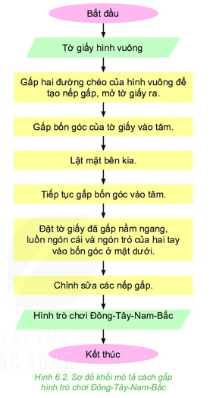
TIẾT: BÀI 15: THUẬT TOÁN
Hình 6.2
Là sơ đồ khối mô tả thuật toán gấp hình trò chơi Đông – Tây – Nam – Bắc

Slide 21
TIẾT: BÀI 15: THUẬT TOÁN
Bắt đầu
Tờ giấy hình vuông
Gấp hai đường chéo của hình vuông để tạo nếp gấp, mở tờ giấy ra.
Hình 6.2
Là sơ đồ khối mô tả thuật toán gấp hình trò chơi Đông – Tây – Nam – Bắc
Gấp bốn góc của tờ giấy vào tâm.
Lặt mặt bên kia.
Tiếp tục gấp bốn góc vào tâm.
Đặt tờ giấy đã gấp nằm ngang, luồn ngón cái và ngón trỏ của hai tay vào bốn góc ở mặt dưới.
Chỉnh sửa các nếp gấp.
Hình trò chơi Đông – Tây – Nam – Bắc
Kết thúc

Slide 22
TIẾT: BÀI 15: THUẬT TOÁN
Ngoài cách trình bày thuật toán bằng ngôn ngữ tự nhiên, em còn biết cách nào khác không? Cách đó có hiệu quả không? Vì sao?
Em đã biết gì về sơ đồ khối chưa? Hình 6.2 ở bên là sơ đồ khối.
Vậy theo em, sơ đồ khối là gì?
2. Mô tả thuật toán:
Từ những kiến thức đã học, em hãy cho cô biết có mấy cách để mô tả thuật toán? Đó là những cách nào?
a) Các cách mô tả thuật toán:
b) Sơ đồ khối:
Sơ đồ khối của thuật toán là một sơ đồ gồm các hình mô tả các bước và đường có mũi tên để chỉ hướng thực hiện.
Có hai cách để mô tả thuật toán
- Liệt kê các bước bằng ngôn ngữ tự nhiên.
- Sử dụng sơ đồ khối.

